Slide 1

Консультация «Как научить ребенка одеваться просто?»
Составила: воспитатель МДОУ д/с «Солнышко» Воробьева Е. А.

Slide 2
Умение ребенка самостоятельно одеваться является одним из наиболее важных навыков, который напрямую зависит от развития мелкой моторики.
Приступать к обучению ребенка навыкам самостоятельного одевания следует с 2-3 лет. В начале этого пути от взрослых потребуется много терпения, ведь ребенок будет одеваться медленно и не всегда правильно. Зачастую легче всего самой одеть малыша, чем наблюдать его неумелые попытки.
Если ребенок не желает одеваться самостоятельно – помогайте ему, наполовину одевая колготки, штанишки, далее предлагайте завершить дело самостоятельно

Slide 3
Советы:
• Детям легче всего научиться раздеваться, не же ли одеваться. В возрасте полутора лет дети могут самостоятельно снять шапку. Если ребенку удалось снять шапку – обязательно похвалите его. Нужно предложить ребенку одеть и снять что-то легкое, так как одежда, с которой ребенку будет тяжело справиться, отобьет весь интерес в новых навыках.
• Никогда не критикуйте и не смейтесь, если малыш оделся не так, как надо.
• Нужно позаботиться о том, чтобы у ребенка были подходящие игрушки, которые помогут ему быстрее освоить искусство самостоятельного одевания. Прежде всего, это куклы с кукольной одеждой.
• Дети в этом возрасте очень любят подражать родителям, поэтому одевайтесь перед ребенком, когда он сам одевается, так же вы можете это перевести в игру «кто быстрее оденется». В это время вы должны объяснять, в каком порядке нужно одеваться.

Slide 4
• Для того, чтобы ребенок быстрее начал понимать как правильно одевать кофту или штаны, покупайте ему одежду с карманами или рисунками спереди.
• Пуговицы. Нашейте на один кусок ткани пуговицы, а на другой проделайте петли под пуговицы – детям очень нравится играть, надевая петли на пуговицы, тем самым ребенок научится застегивать пуговицы на одежде.
• Обувь. Ребенку легче всего освоить навыки одевания обуви на липучке или молнии (обувь на шнурках и застежках одевать гораздо сложнее).
• Как надевать штанишки. Объясняйте ребенку, что одевать штаны удобней сидя на кровати или стульчике, вытягивая ноги перед собой, а вставать можно после того, как ступни появились из под штанин.
злиться.

Slide 5
• Как надеть футболку. Чтобы ребенок научился справляться со свитером, футболкой, вещи должны быть свободными, с минимальным количеством кнопок и пуговиц. Важно, чтобы горловина была свободной. Иначе ребенок не только не справится с неудобной вещью, но и начнет Старайтесь спокойно и без раздражения объяснять ребенку, что в горловину кофты нужно залезать макушкой, а не лицом.
Нужно запомнить, что все правила нужно будет повторить не единожды, а много-много раз.
• Одежда не нравится ребенку. Следить за тем, что нравится ребенку.
Пример: если вашему малышу не нравится кофта, замените ее на ту, которая больше по душе ребенку. Ведь вы не носите то, что вам не нравится.

Slide 6
Основные тезисы:
- Сложите домашнюю одежду в доступное для ребенка место;
Если ребенок пытается что-то надеть сам – боритесь с собственной нетерпеливостью.
Как правило, дети способны одеваться полностью самостоятельно не ранее пяти лет.

Slide 7
Алгоритм одевания
Взрослые часто забывают, что маленькому человеку не так просто разобраться в многочисленных вещах гардероба, особенно в зимний период. Их количество заметно прибавляется и потому необходимо выработать алгоритм одевания.

Slide 8
Начинать надо с колготок и лишь затем надевать носки.
Желательно приобрести футболку или джемпер, где спереди располагается аппликация или яркий рисунок. В этом случае можно не запутаться с передней и задней частью.
Избежать путаницы поможет специально нашитая яркая метка или текстильный маркер.
Настает очередь штанов. Затем зимой понадобится теплый свитер или кофта.
Следующий этап связан с обувью. Дети нередко путают левый и правый ботинок, поэтому картинка поможет их различать.
Застегивание застежек и пуговиц может стать развлекательной игрой и развить мелкую моторику. Потренироваться удобно на любимых куклах и мишках.
После шапки надевается куртка и завязывается теплый шарф. Остается только взять перчатки или варежки, чтобы спокойно играть в снежки.

Slide 9
Конечно летом процесс одевания более простой и не требует такой тщательной подготовки. Однако малыш должен освоить его с помощью родителей, друзей и воспитателей.
.

Slide 10
Схема для одевания (алгоритм) - это очень важный инструментарий для обучения детей дошкольного возраста правилам одевания, а в обратном порядке и раздевания. Использование алгоритма заметно упрощает обучающий процесс.

Slide 11
Стихи картинки и дидактические игры помогают ребенку через видео ряд закрепить правила по самообслуживанию.
(Картинки наглядно продемонстрируют последовательность действий. Они должны располагаться на видном месте рядом со шкафчиками, где находится одежда ребенка)

Slide 12
Стихотворение-алгоритм одевания на прогулку:
1. Чтоб на улицу успеть, сначала должен я надеть - колготки, теплые носки
2. А после брюки иль штаны
3. Чтобы сразу не вспотеть, надо обувь всем надеть
4. И лишь потом надену кофту
5. А чтобы уши не надуло, я туго шапку завяжу
6. Пальто надену или шубу, гулять на улицу пойду
7. Про шарф я тоже не забуду
8. И варежки, друзья, забыть, конечно, мне нельзя.

Slide 13
Стихотворение-алгоритм раздевания с прогулки:
Покажите свои ручки.
Ой, а что это за штучки?
Это – варежки! Тяните!
С ручек варежки снимите.
Ручки вверх мы поднимаем,
Шапочки свои снимаем.
А у кого шнурочки –
Попались, голубочки!
Сейчас вам я помогу,
Все шнурочки развяжу!

Slide 14
А теперь снимаем с тела,
Чтобы тело не вспотело,
Шубки, курточки, пальтишки.
Раздеваемся, детишки!
А сейчас все дружно сели
И на ножки посмотрели.
Что у нас на ножках?
Валенки, сапожки!
12345 – будем обувь мы снимать!
Это - правый сапожок,
Это – левый сапожок.
Вот и ножки появились!
Ты разулся, мой дружок!
Дальше что, детишки?
Кофточки, штанишки!
12345 – будем их теперь снимать!

Slide 15
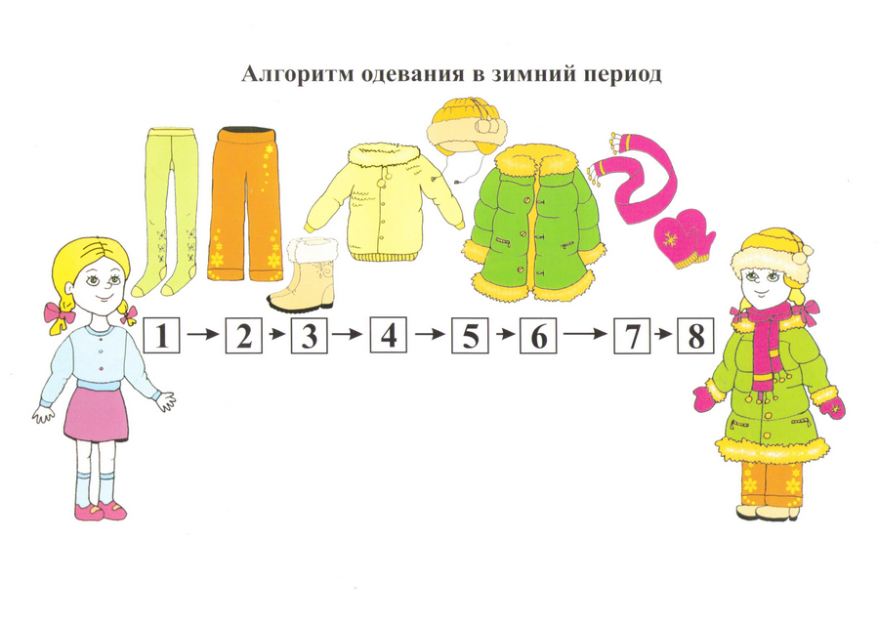

Slide 16
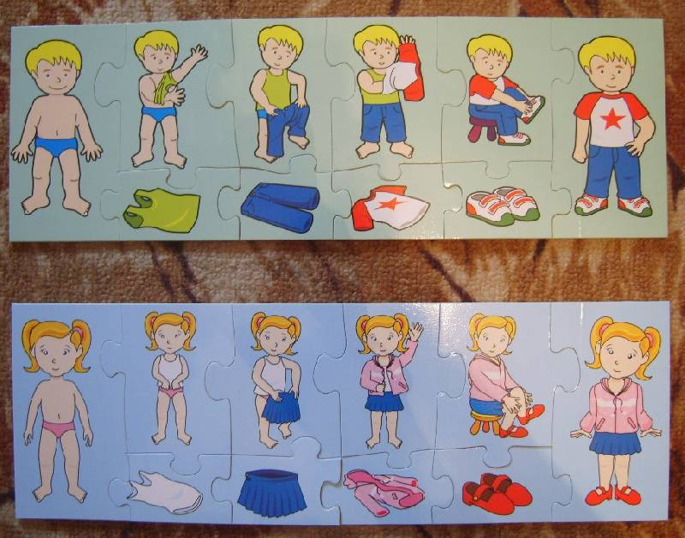

Slide 17
УСПЕХОВ!

